Slide 1
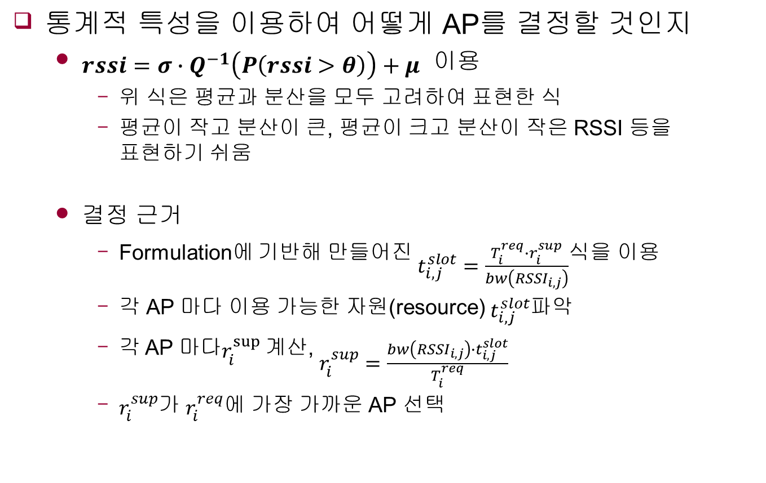
Question
통계적 특성을 이용하여 어떻게 AP를 결정할 것인지
$rssi=σ∙Q^{−1}\left(P\left(rssi>θ\right)\right)+μ$ 이용
위 식은 평균과 분산을 모두 고려하여 표현한 식
평균이 작고 분산이 큰, 평균이 크고 분산이 작은 RSSI 등을 표현하기 쉬움
결정 근거
Formulation에 기반해 만들어진 $t_{i,j}^{slot}=\frac{T_{i}^{req}∙r_{i}^{sup}}{bw\left({RSSI}_{i,j}\right)}$식을 이용
각 AP 마다 이용 가능한 자원(resource) $t_{i,j}^{slot}$파악
각 AP 마다$r_{i}^{sup}$ 계산, $r_{i}^{sup}=\frac{bw\left({RSSI}_{i,j}\right)∙t_{i,j}^{slot}}{T_{i}^{req}}$
$r_{i}^{sup}$가 $r_{i}^{req}$에 가장 가까운 AP 선택

